Slide 1
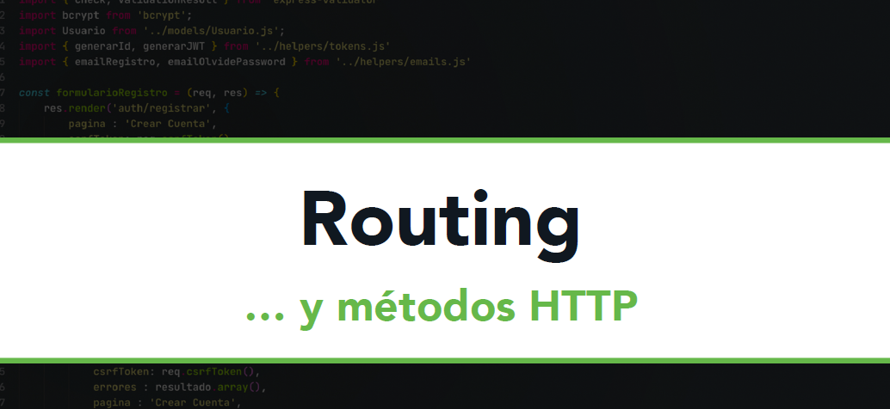

Slide 2
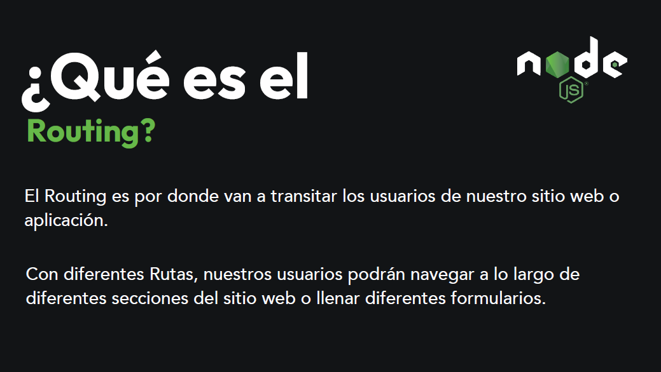

Slide 3
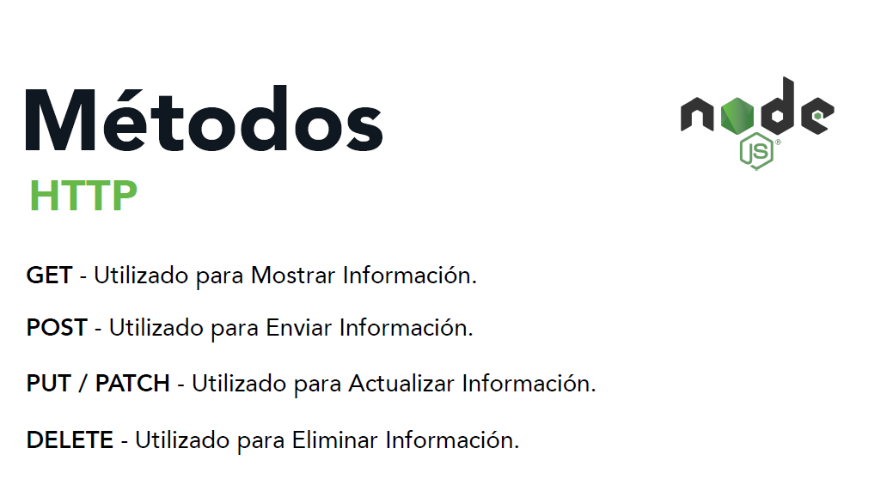

Slide 4

Express ya soporta Routing y los diferentes métodos HTTP y puedes utilizarlos para Web o Móvil

Slide 5
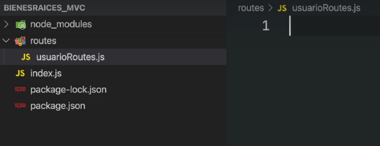
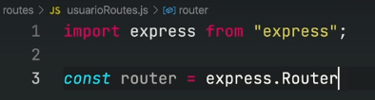
Creando archivos Router
Se crea la carpeta para las rutas y dentro el archivo usuarioRoutes.js
Se importa express dentro del archivo usuarioRoutes.js, Se corta la ruta del archivo index.js y se pega en el archivo usuarioRoutes.js:

Slide 6
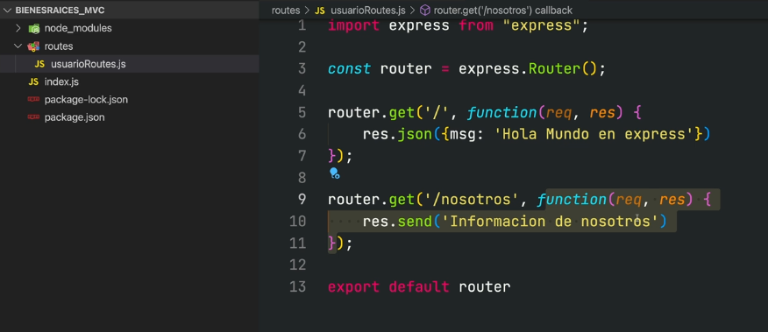
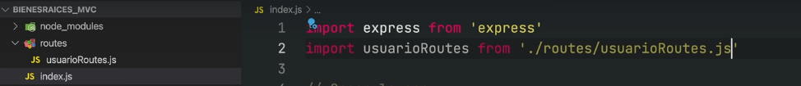
Continuación..
El archivo index.js se importa las rutas de los archivos router.

Slide 7
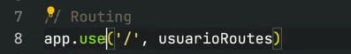
En el index.js le damos la ruta a buscar, para eso se usa (use), que a diferencia de (get), busca la ruta que comience con (/), mientras que get trae la ruta especificada dentro de diagonales.

Slide 8
Probando con Postman las rutas.
¿Qué es Postman?
Postman es una plataforma que permite y hace más sencilla la creación y el uso de APIs. Esta herramienta es muy útil para programar porque da la posibilidad hacer pruebas y comprobar el correcto funcionamiento de los proyectos que realizan los desarrolladores web. ¡Todo en base a una extensión en Google Chrome!
Gracias a los avances en tecnología, Postman ha pasado de ser una extensión a ser una aplicación que cuenta con herramientas nativas para varios sistemas operativos, entre los que se encuentran los principales: Windows, Mac y Linux.

Slide 9
Para qué sirve Postman
De manera general, Postman sirve para:
Probar colecciones o catálogos APIs, ya sea para Frontend o Backend.
Clasificar y organizar en carpetas funciones y módulos de los servicios web.
Ofrece la posibilidad de gestionar el ciclo de vida de la API.
Generar documentos y monitorizar las APIs.
Trabajar con entornos que permitan compartir, en un entorno cloud, información con los miembros del equipo que forman parte del desarrollo.

Slide 10
Postman ofrece la posibilidad de desarrollar y crear peticiones HTTP a cualquier API a través de una interfaz gráfica. De esta manera, se convierte en una herramienta muy práctica para programar y realizar pruebas para comprobar que los desarrollos que están llevando a cabo los programadores se están ejecutando correctamente.
Crear y probar colecciones de APIs
Como hemos comentado, con Postman podemos probar colecciones de APIs, ya sea para Frontend como Backend. Además, las colecciones de Postman ayudan a los desarrolladores a organizar las solicitudes de API que están relacionadas.

Slide 11
Gestión del Ciclo de Vida de las API
Esta plataforma permite hacer una gestión del ciclo de vida de las APIs, de su conceptualización, desarrollo, ejecución y mantenimiento.
Administrar documentación
Con Postman parece todo más sencillo, ya que da la posibilidad de crear documentación fundamentada en las API y en las colecciones que se hayan desarrollado y, además, hacerla pública.

Slide 12
Trabajar con entornos de colaboración
Esta plataforma también permite trabajar con entornos para después poder compartir la información con el resto de miembros del equipo que forman parte del desarrollo de la API.
Establecer variables
En Postman pueden establecerse variables de entorno y globales, que posteriormente se utilizarán en las pruebas de las APIs.
Además, esta es una funcionalidad muy útil cuando se llevan a cabo distintos proyectos o cuando quieres ejecutar varios entornos para un mismo proyecto.

Slide 13
Automatizar test de integración
Postman también permite automatizar de forma muy simple test de integración para los proyectos. Además, la plataforma hace uso de Javascript para programar los test. Si no se tienen conocimientos de Javascript, la plataforma ofrece un grupo de snippets que permiten desarrollar los test muy fácilmente.
Para comprender esta herramienta, es necesario tener conocimientos de desarrollo web.

Slide 14
Ventajas de la herramienta Postman
Postman tiene una comunidad enorme de usuarios.
Su interfaz es muy intuitiva y sencilla.
La plataforma puede integrarse con otras herramientas.
Ofrece la posibilidad de añadir scripts (JavaScript) para automatizar, configurar pruebas o agregar validaciones.

Slide 15
Ventajas de la herramienta Postman
La herramienta permite realizar trabajos en los que se puede colaborar con el resto de miembros de un equipo.
permite trabajar con colecciones.

Slide 16
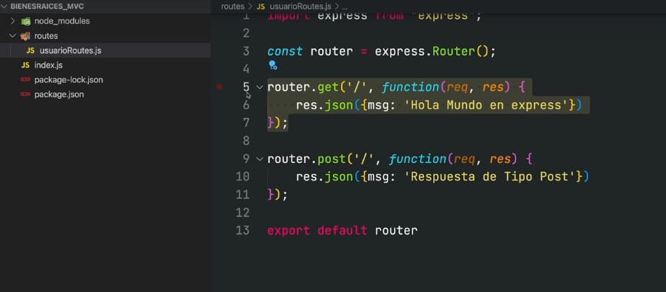
Continuando usando Postman.
Se cambian las peticiones en el usuarioRoutes.js(get, post, json)

Slide 17
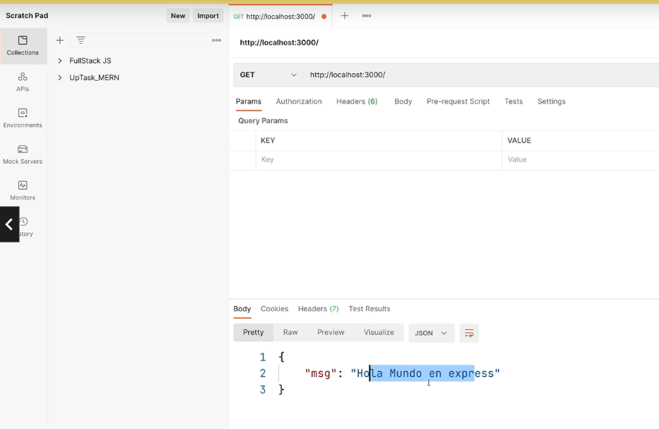
Se abre postman y se le da la ruta localhost:3000, puede probarse como get o post

Slide 18
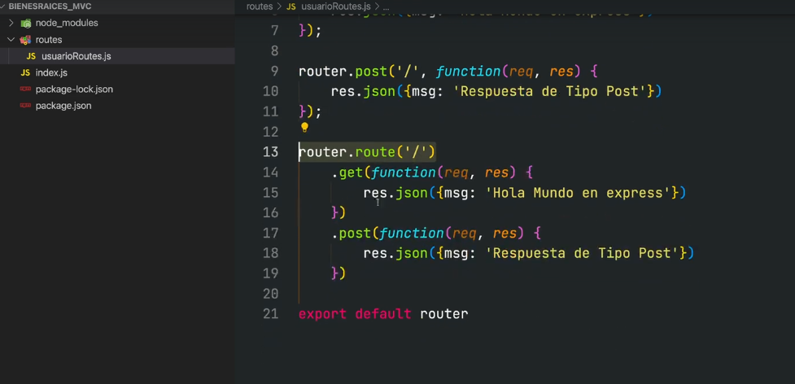
Para englobar un grupo de rutas:

Slide 19
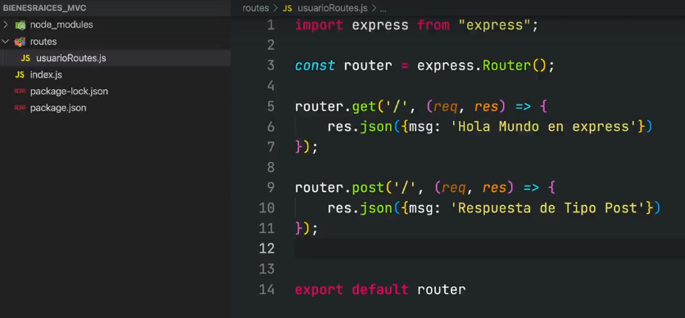
Se puede cambiar las funciones por arrow function (=>), funciona igual que la tradicional (function).

Slide 20
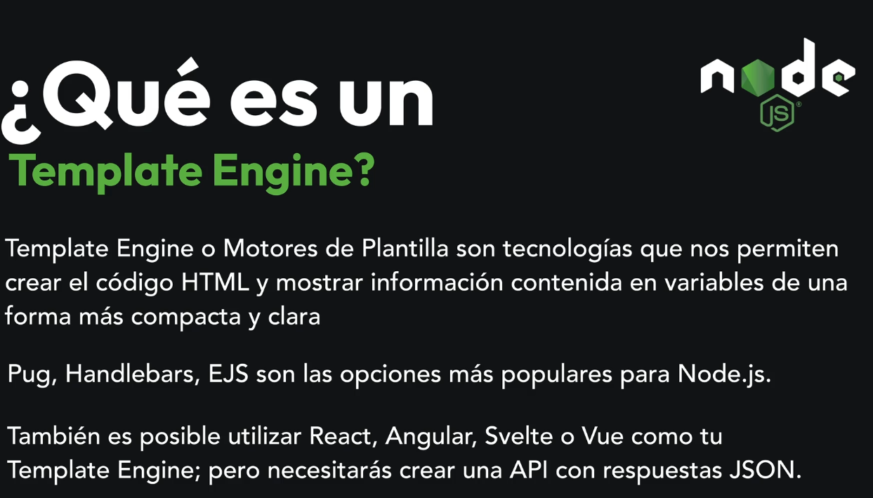

Slide 21
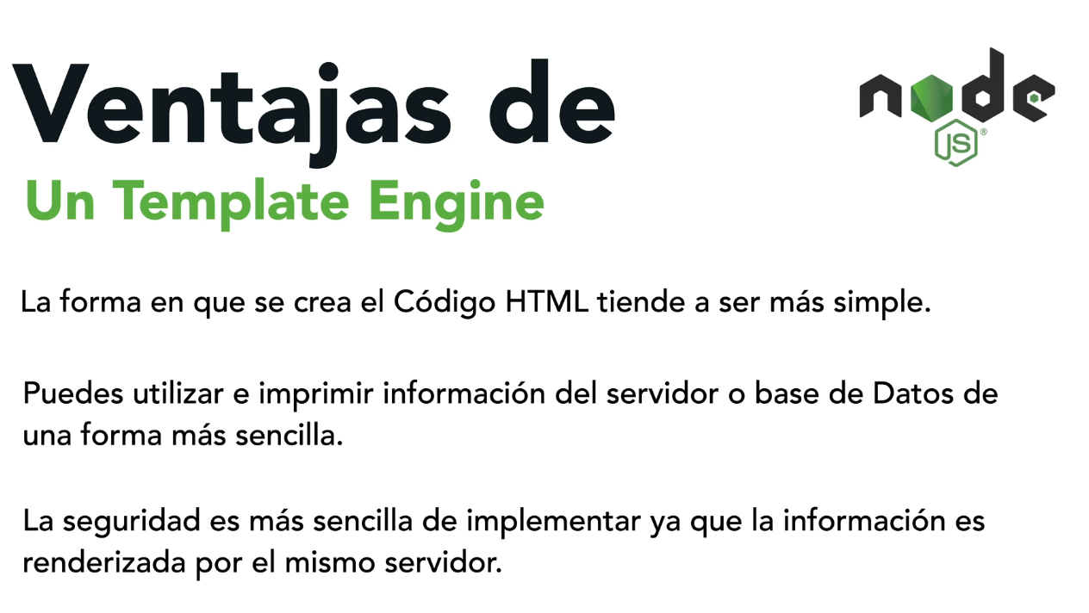

Slide 22
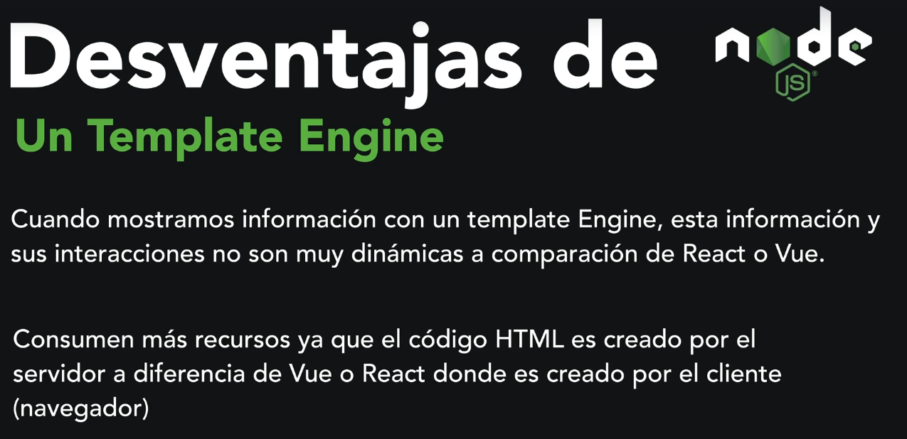

Slide 23
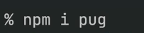
Habilitar Pug.
PUG es el motor de plantillas HTML más importante de la web, con el cual dotaremos a HTML5 de características propias de un lenguaje de programación, nos dará funcionalidades extra, sintaxis más limpia y una forma más productiva de trabajar con HTML.
Se instalar pug:

Slide 24
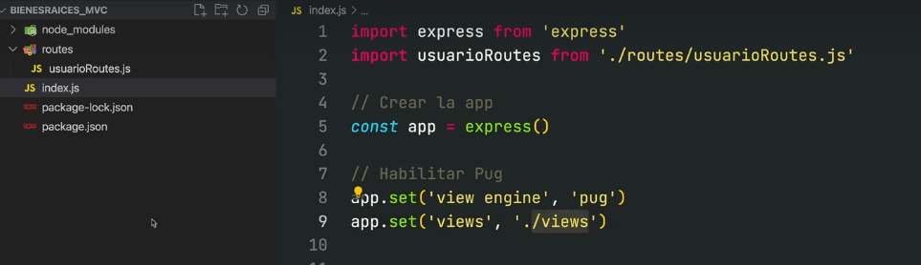
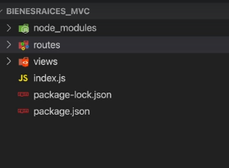
En el archivo principal(index.js), habilitamos pug, y direccionamos a la carpeta vistas, para ello se crea la carpeta views(en esta carpeta están los archivos para renderizar u organizar ).

Slide 25
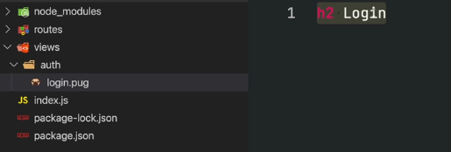
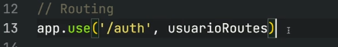
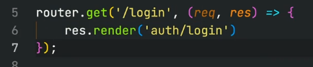
Dentro de la carpeta de views, se crea otra carpeta auth, la cual va contener un archivo de tipo pug (login.pug).
Dentro del arvhivo pug: h2 login.
Como se usa: se cambia en el archivo index.js la ruta ‘/’, por ‘/auth’
En el archivo usuarioRoutes se cambia (json) en la ruta por un (render), función que se encarga de mostrar la vista.
index.js
usuarioRoutes

Slide 26
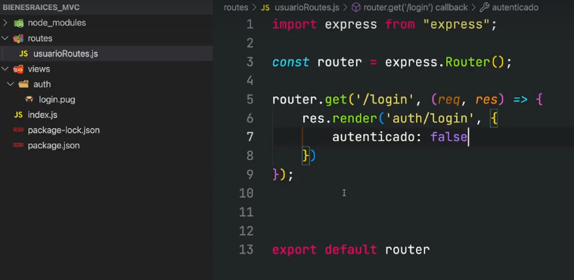
Pasar datos a la vista que vengan del Servidor
Se puede agregar un objeto al render, dentro de este una variable que puede ser llamada y ejecutada desde el servidor usando pug como código html.

Slide 27
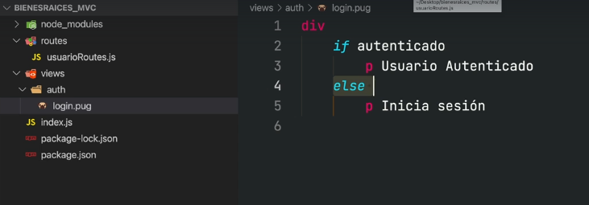
En el archivo pug se puede usar lógica y luego correr el servidor

Slide 28
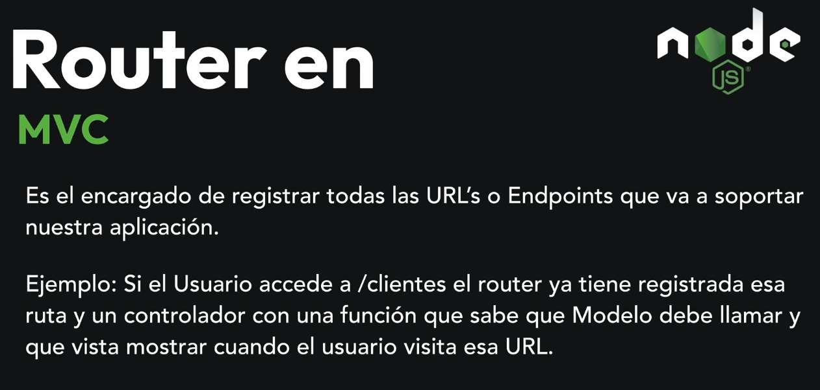

Slide 29
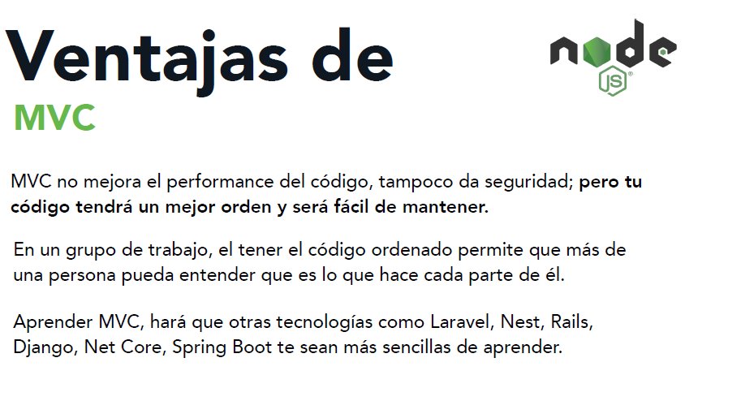

Slide 30
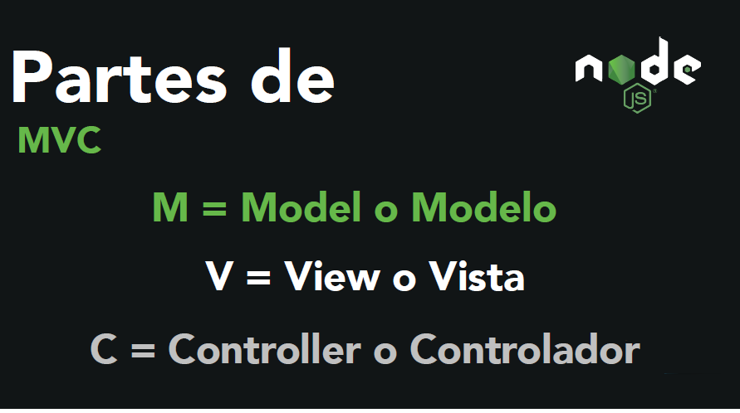

Slide 31
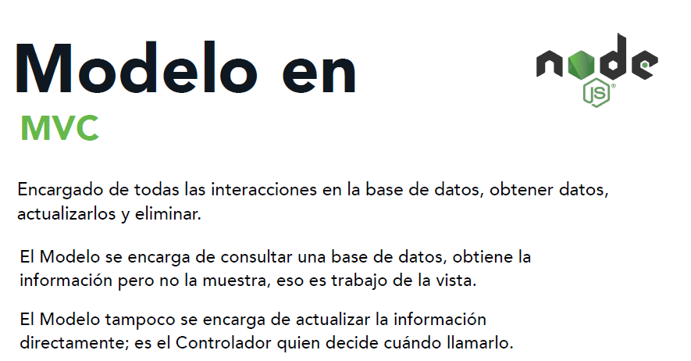

Slide 32
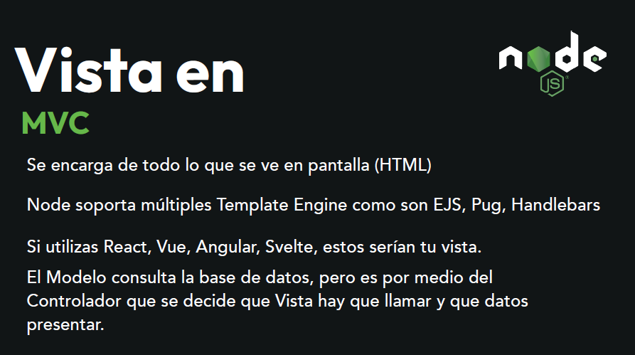

Slide 33
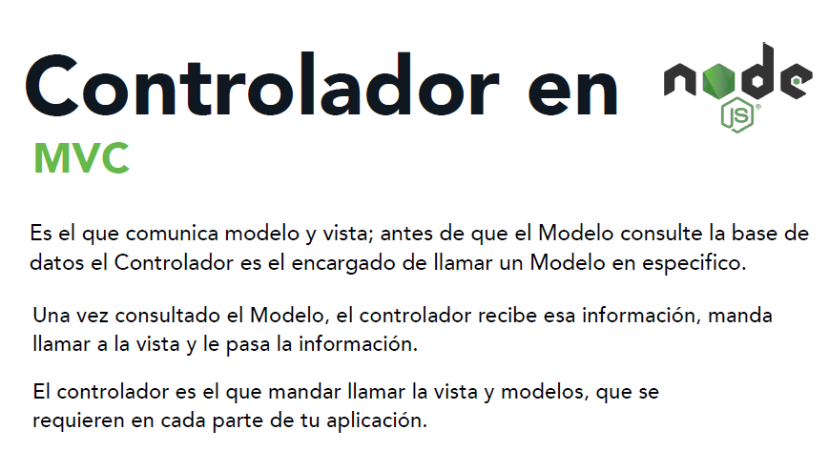

Slide 34
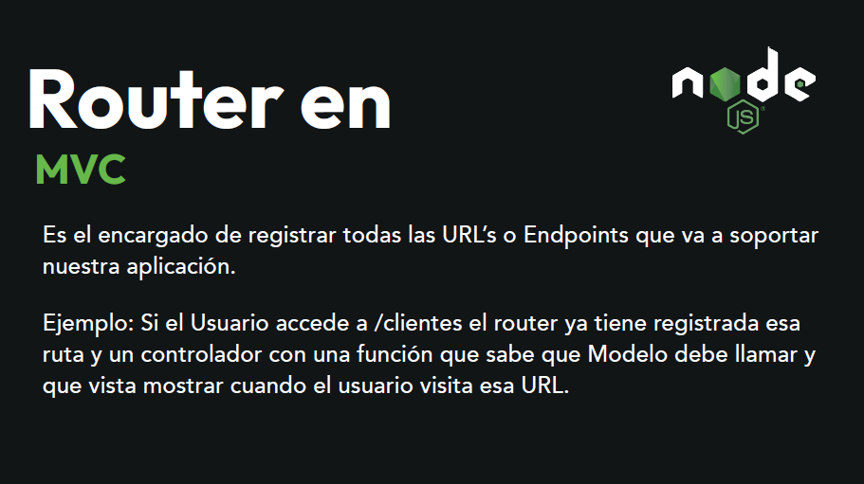

Slide 35
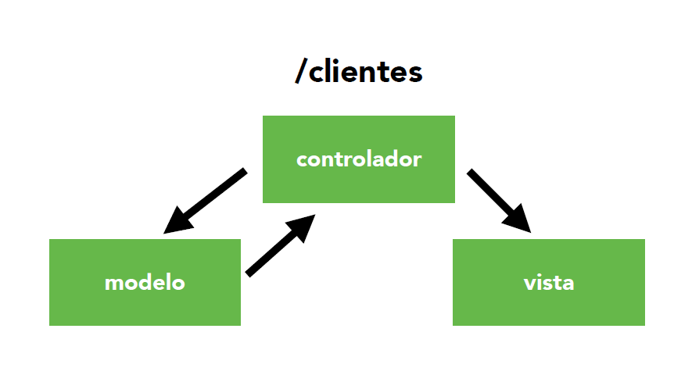

Slide 36
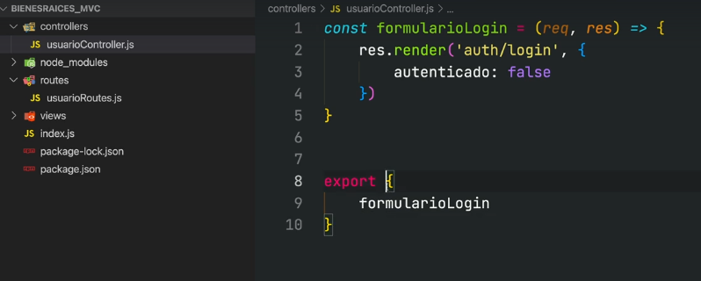
Trabajando con controlador
Se crea la carpeta controller
Se crea usuarioController.js, se corta de usuarioRouter.js la ruta y se pega en usuarioController.js
usuarioController.js

Slide 37
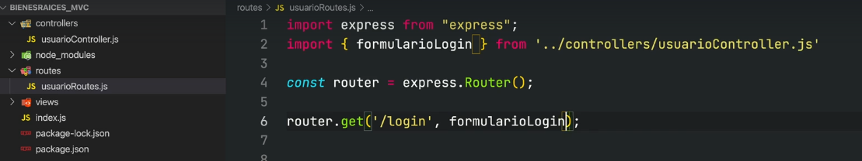
Se importa la función {formularioLogin} de usuarioController.js y en la ruta se llama el formularioLongin.
usuarioRouter.js

Slide 38
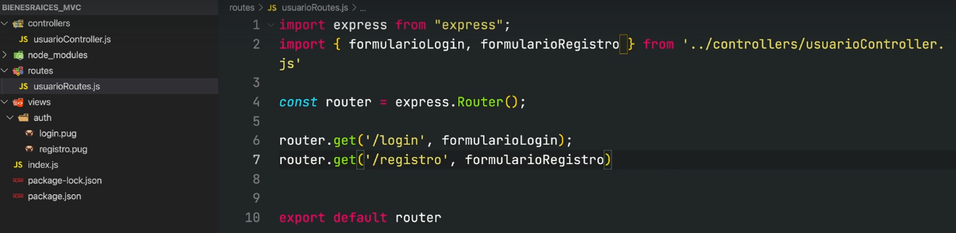
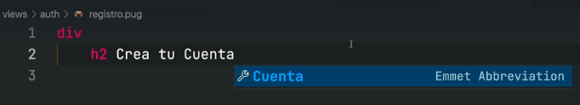
Agregando un nuevo end point
En usuarioRoutes
registro.pug
en la carpeta de views/auth, se agrega
El registro.pug

Slide 39
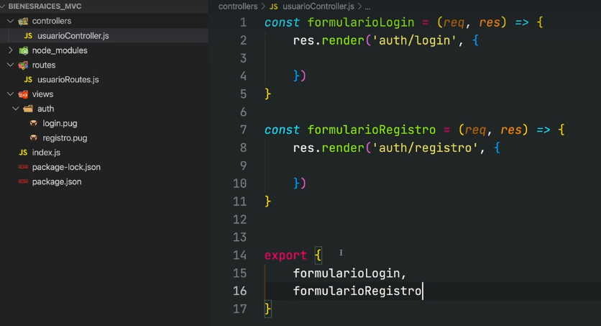
UsuarioController
Se crea la función (formularioRegistro), se exporta.

Slide 40
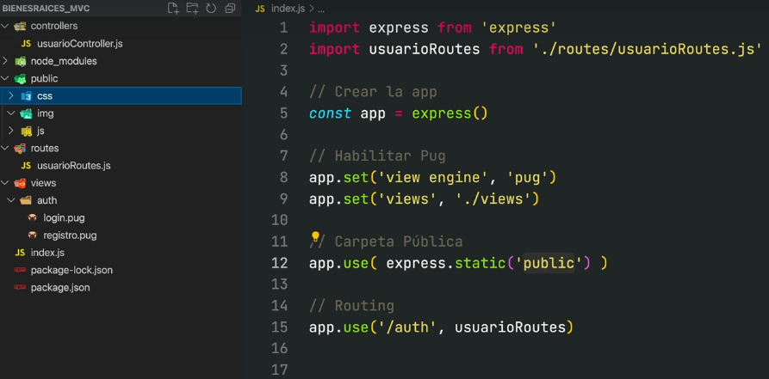
Instalando talwindCss
En la terminal se instala el tailwindcss: npm i –D tailwindcss autoprefixer postcss postcss-cli
index.js
Abrir el index.js, se crea el contenedor de los archivos estaticos y se crea carpetas, esta carpeta contendrá archivos estáticos o que no cambian ya que están predefinidos

Slide 41
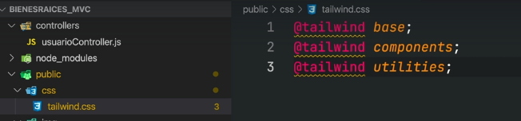
Siguiente paso crear archivo en la carpeta css.
Siguiente paso se inicializa en la terminal tailwind: npx tailwindcss init -p
En los dos archivos generados en el archivo tailwindConfig.js se configura el contenido de las clases en el arreglo, para eso se colocan (*) con la extensión .pug para que me genere a todas las clases que tengan esa extensión el contenido html.

Slide 42
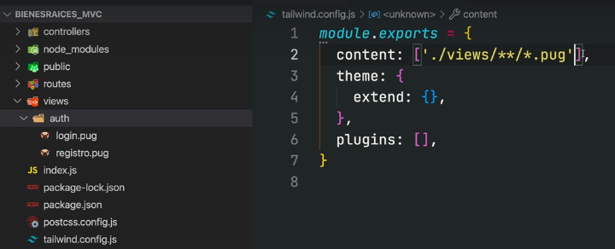
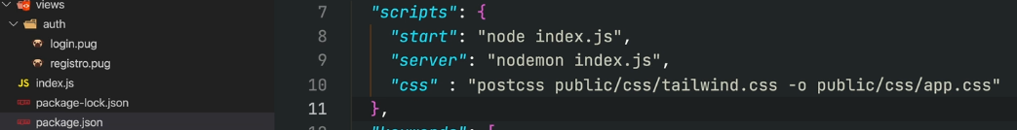
En el content hay que decir en que archivos están los css para que nos genere un archivo con esas clases
Se agrega la línea para compilar el tailwindcss en package.json (“css”: “postcss public/css/tailwind.css -o public/css/app.css” y se agrega de salida a una app.css), si al final agregamos - -watch, no necesitamos estar recompilando el servicio.

Slide 43
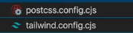
Siguiente paso renombrar las extensiones de (js) a (cjs), de los dos archivos creados por tailwind, esto para que se pueda ejecutar y no marcar error de creación de modulos.
por ultimo se corre npm run css.
Paso a seguir crear carpeta (layout en view).
Crear dentro de layout archivo (index.pug).
Instalar extensión pug en visualcode.
Instalar extensión tailwindcss en visualcode.

Slide 44
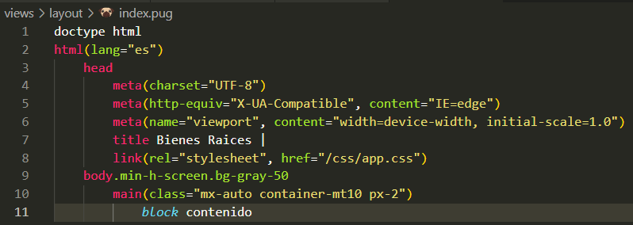
En el archivo index.pug, se crea la estructura html (digitando !tab), luego se agrega la siguiente línea de código y se crea un objeto que sirve como enlace para todas las cabeceras hijo, se combinan la pagina con la variable #{pagina}, esto para que sea dinámica al llamar las vistas.
El main sirve como cabecera para todas los pug que se estén invocando, esto ayuda a la reutilización de código y el no tener que repetir lo mismo en otras paginas.
index.pug
#{pagina}

Slide 45
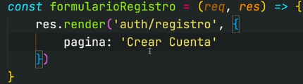
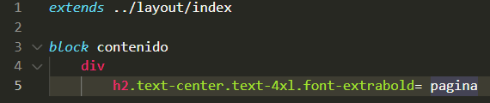
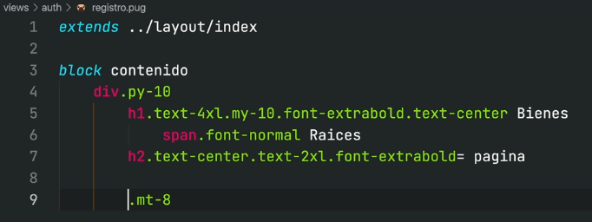
Para imprimir la pagina en forma dinámica, hay que ir al usuarioController.js, en el render son los datos que se van a renderizar y el segundo parámetro seria la información que se desea pasar a la vista.
usuarioController.js
Regstro.pug
En el Registro.pug, se crea el objeto pagina
Para usar el layout se agrega la línea de código (extends) en el pug que se desee y el bloque (block).
Regstro.pug

Slide 46
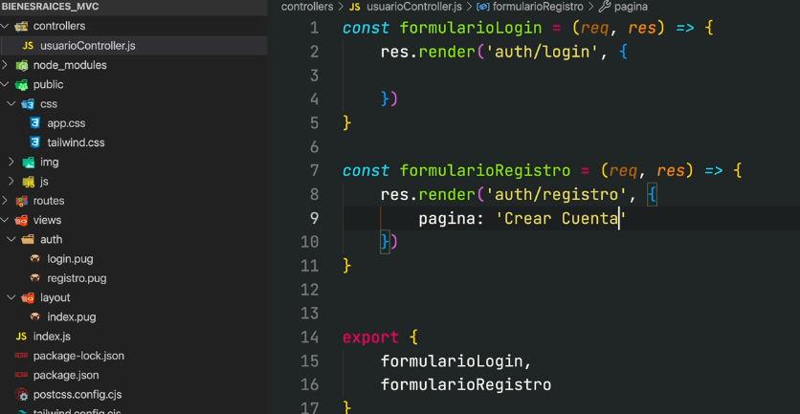
Pasando datos a la vista: en el render se agrega pagina: ‘crear cuenta’, eso hace que la pagina sea mas dinámica.

Slide 47
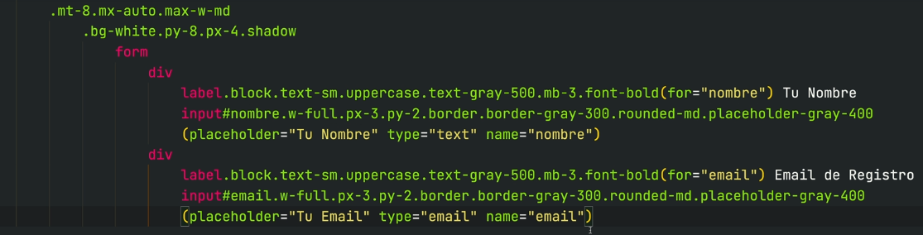
Creando Formulario.
Continuando con la creación del formulario de registro.pug

Slide 48
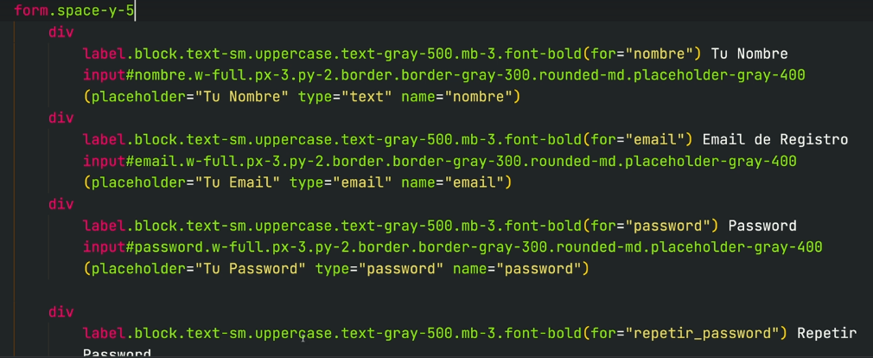
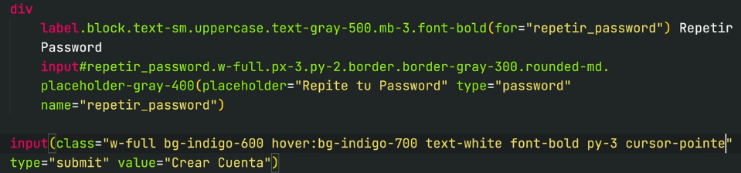
Creando Formulario.
Continuación…

Slide 49
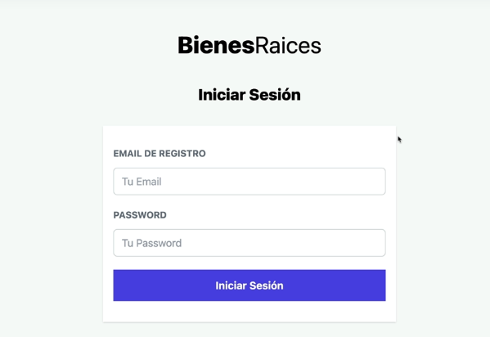
Crear formulario Inicio sesión
Se reusa el código anterior, solo se quitan algunos div.

Slide 50



Formulario recuperar contraseña
Para ello se agregan algunas líneas en la vista Usuariocontroller y el en archivo usuarioRoutes.
usuarioRoutes.js
Usuariocontroller.js

Slide 51



Se crea en la carpeta auth el formulario.
Se copia el formulario de ingreso, se elimina un div y se cambian enunciados.
olvidepassword.pug

Slide 52



Routing entre paginas:
En los formularios registro, login, olvidepass, se agregan los enlaces para desplazarse entre paginas.
Registro.pug
Login.pug
olvidePassword.pug

